Slide 1
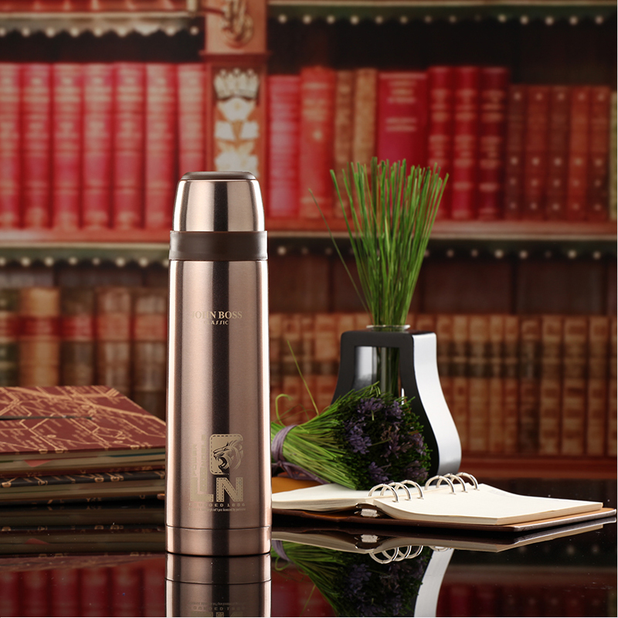


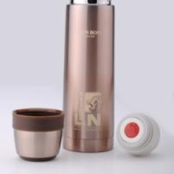
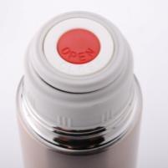
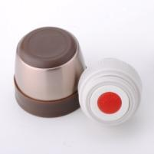
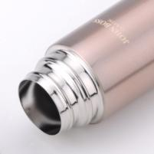
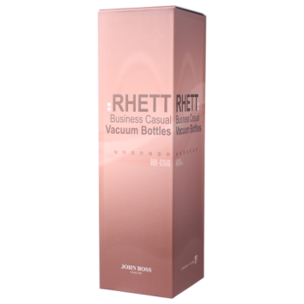
瑞特真空保温杯 HB-C50
建议零售价： ¥ 255元
供货价：27
特点：
¤ 内外胆采用医用不锈钢，杯盖采用食品级PP，密封圈采用食品级硅胶，安全卫生、坚固耐用
¤ 出水口开关方便实用
¤ 产品采用真空断热技术，杯身不易冒汗、不烫手，抗菌加工
¤ 杯身烤漆，设计高档大气，杯身有大面积广告位以满足客户多元化和传播企业品牌的需求
容 量：500ML
包装尺寸：75X75X255mm
装箱数量：40PCS
材质说明：优质不锈钢、食品级PP
画 册
41页

